Slide 1
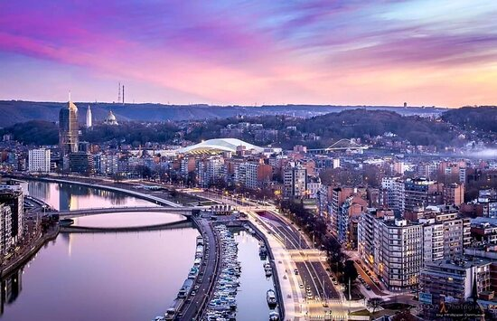
Welkom in luik

Slide 2
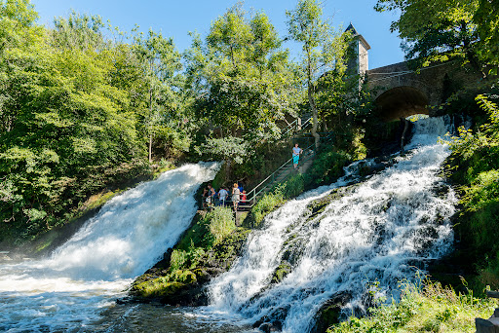
natuur
Elk jaar komen er veel toeristen naar de mooie watervallen van Coo . Het water van de Amblève gaat er 15 meter naar beneden.

Slide 3
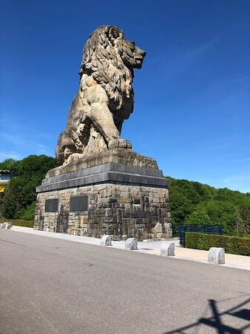
Info Hoofdplaats
De leeuw is een groot monument in Luik.
Hij weegt minstens 130 ton.
Hij is gemaakt door Fréderickx.

Slide 4
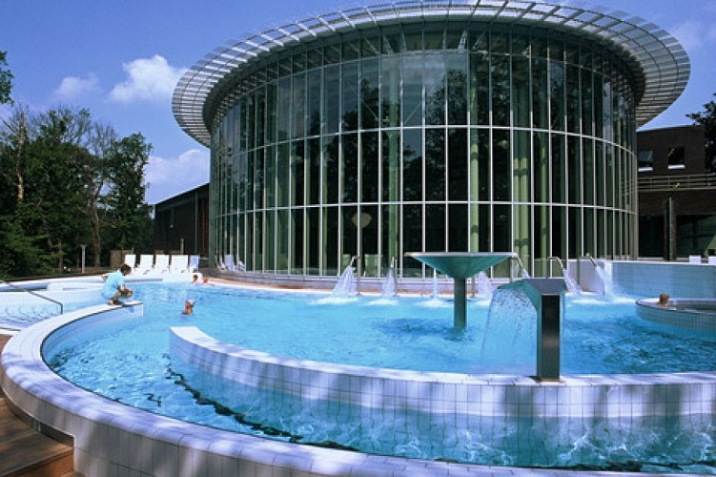
Spa
Spa is water uit Luik. Er zijn allemaal smaken: aardbei, banaan, kers enzovoort.
Er is ook een mega zwembad vol spa
met een buitenzwembad en een binnenzwembad.
Kom naar Luik !

Slide 5
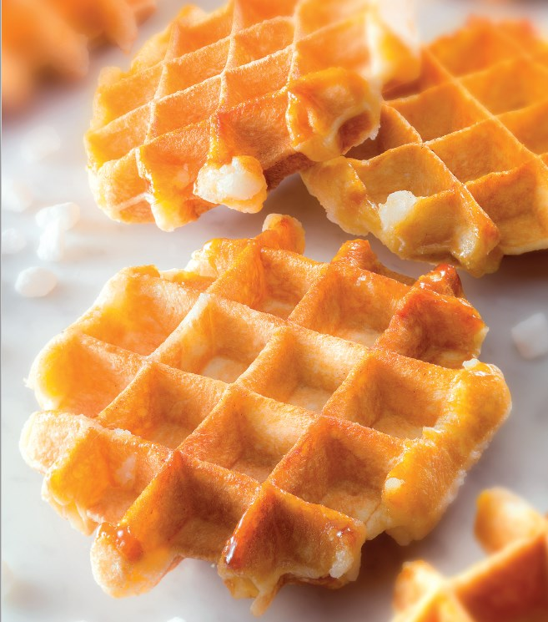
ETEN IN LUIK
De Luikse wafels met suiker ( of niet ) .
maar ze zijn heerlijk .
Er zijn meerdere maar deze zijn het beste.

Slide 6
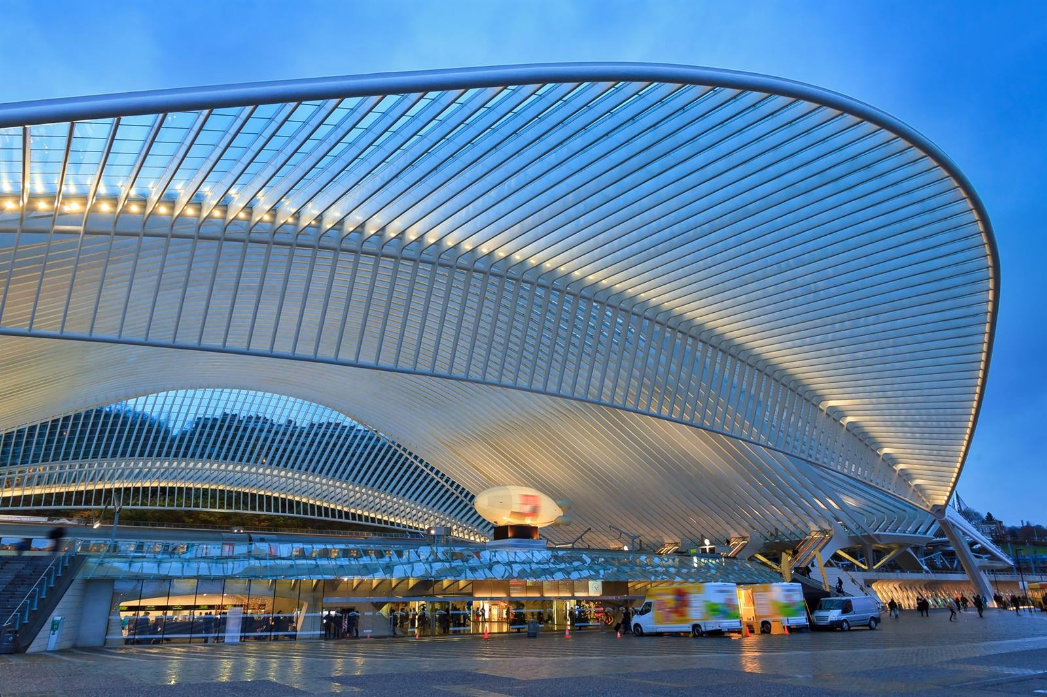
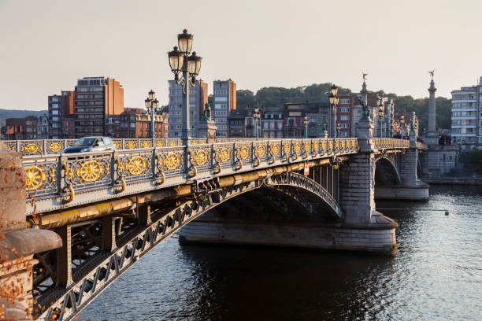
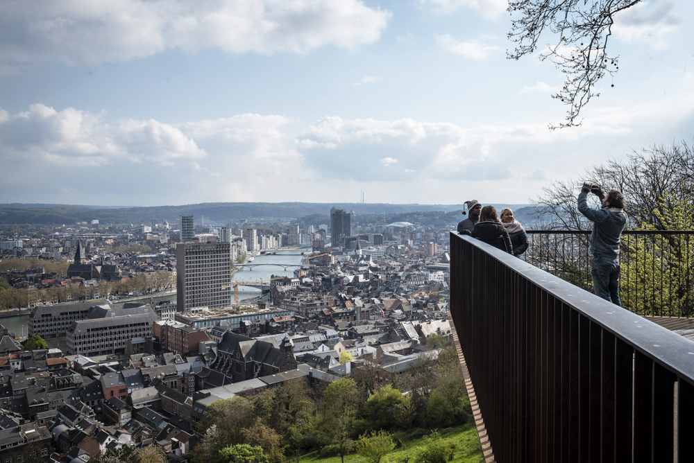
Mooi uitzicht hé! Kom naar Luik

Slide 7
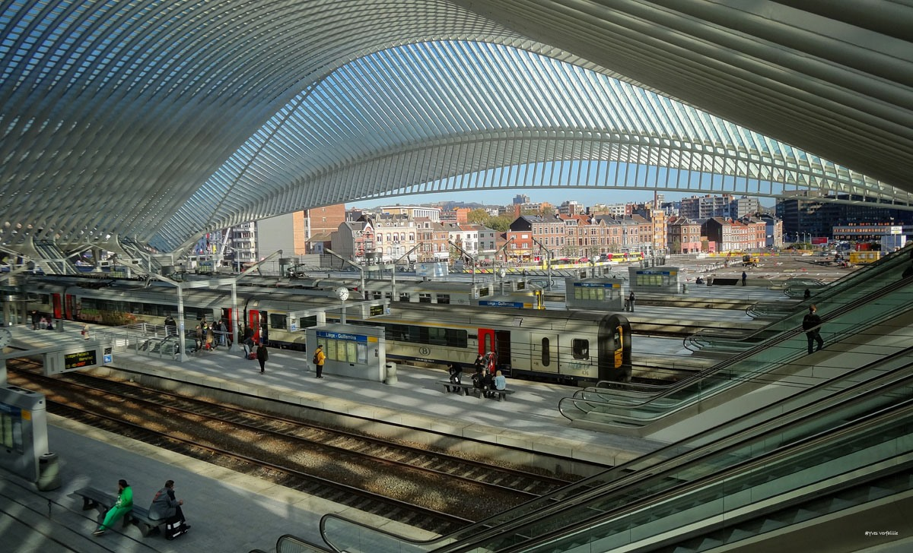
Trein in Luik
Het is een station vol treinen door Luik.

Slide 8
einde
Vonden jullie het leuk??

